Slide 1
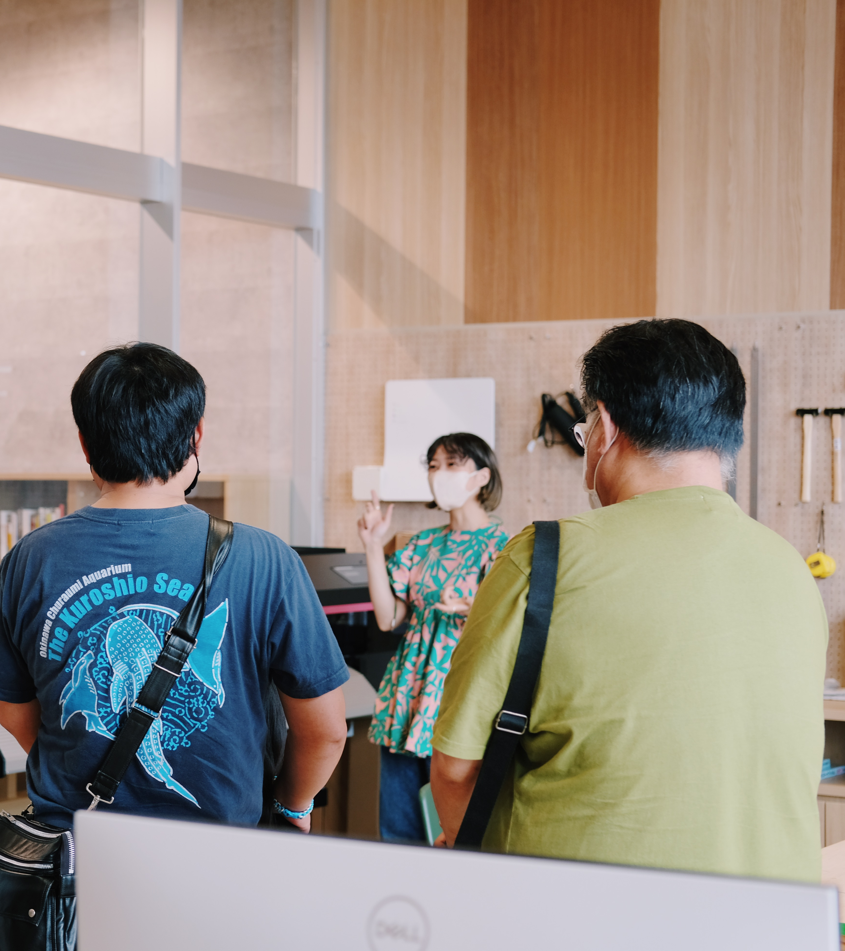
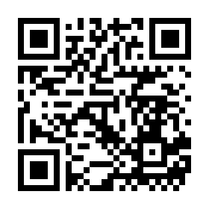
4.20 土 9:00-10:00
クラフトルーム見学ツアー！
参加費
無料
会場
クラフトルーム
ご予約はこちら♪
定員
10 名
（予約制）
対象
どなたでも
（小学生以下は保護者同伴）
https://coubic.com/ohisama_craft/booking_pages
Notes:
こちらは例です
2枚目のスライドを編集し、info@ohisama-terrace.jpまで送付をお願いします
拡張子:pptx
データ名:【(予約者名)】利用者イベントスライド
メールにはHP掲載の際に飛ばしたいリンク先のご提示もお願いいたします。

Slide 2
画像(29.7㎝×26.4㎝)
※青の四角が隠れるように上から重ねてください
日付
曜日
開催時間
タイトル
参加費
無料or○○円(税込)
ご予約or詳細はこちら♪
ご予約or詳細はこちら♪
参加のお申込みは
以下お電話にてお受けいたします。
QRコード
会場
スペース名
0000ｰ00ｰ0000
(団体・会社名) 担当：○○
定員
〇
名
その他注意事項があれば記載してください
https://○○○
Notes:
【以下の手順で作成してください】
①画像を貼付
②日付/曜日/開催時間/タイトルを入力(該当部分のテキストを変更してください)
③参加費/会場の入力
④定員人数の入力 ※レンタルスペースの定員人数を超えないように設定をしてください(スタッフ含む)
⑤[ご予約or詳細はこちら♪]については、お好きな方を作成してください
■文字サイズ/テキストボックスの位置は変更しないこと
■スタッフで微調整をさせていただく場合がございます 予めご了承ください

